Slide 1


Bài Học
Cài đặt biến môi trường cho Java

Slide 2
Nội dung bài học
Các bước cài đặt biến môi trường
Kiểm tra phiên bản javac và phiên bản java trong máy

Slide 3
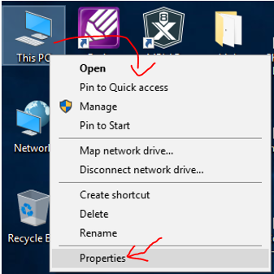
Các bước cài đặt biến môi trường
Bước 1: Bấm chuột phải vào biểu tượng máy tính:
➔chọn Properties

Slide 4
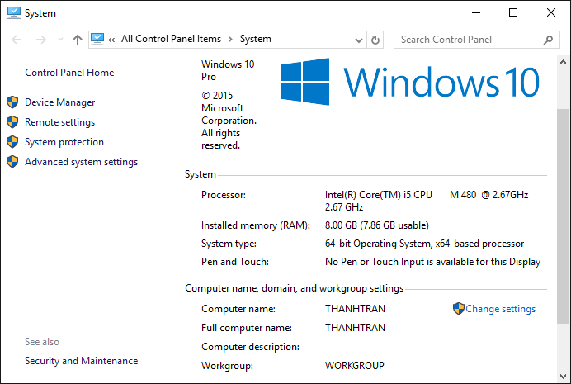
Các bước cài đặt biến môi trường
Bước 2: Chọn Advanced system settings

Slide 5
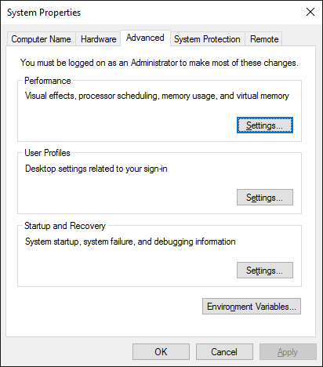
Các bước cài đặt biến môi trường
Bước 3: Chọn Environment Variables…

Slide 6
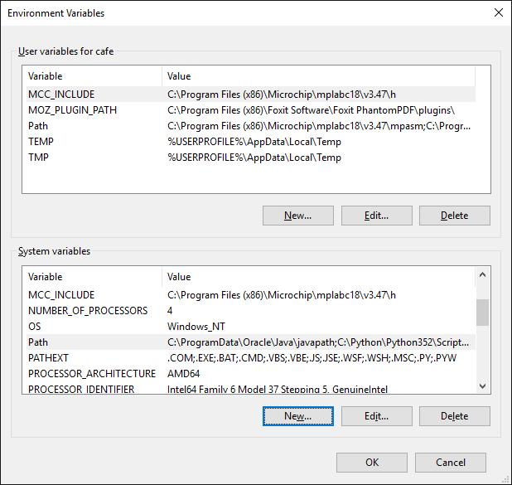
Các bước cài đặt biến môi trường
Bước 4: Tạo biến JAVA_HOME
Kiểm tra trong System variables chưa có JAVA_HOME thì bấm New.

Slide 7
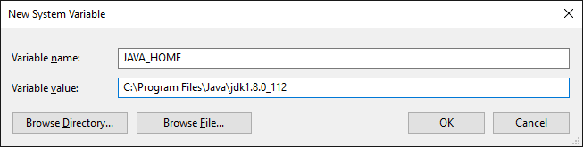
Các bước cài đặt biến môi trường
Bước 4: Tạo biến JAVA_HOME
Variable name: đặt tên là JAVA_HOME
Variable value: trỏ tới đường dẫn JDK mà ta vừa cài đặt xong
Sau đó bấm OK

Slide 8
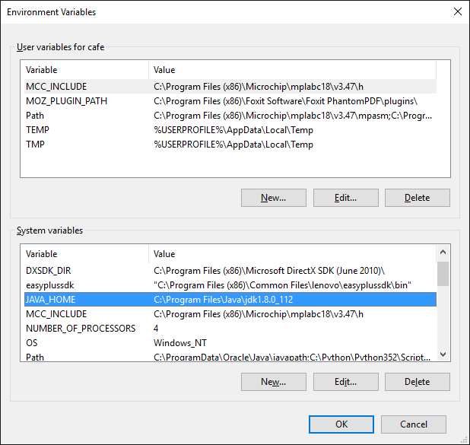
Các bước cài đặt biến môi trường
Bước 4: kết quả:

Slide 9
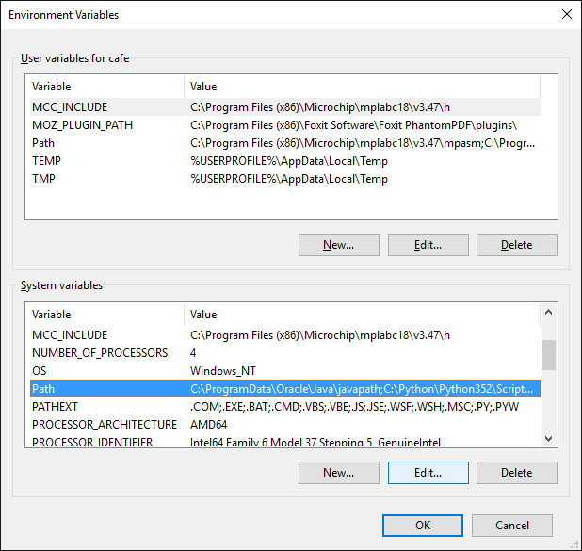
Các bước cài đặt biến môi trường
Bước 5: Cấu hình cho Path
Chọn Path sau đó bấm Edit

Slide 10
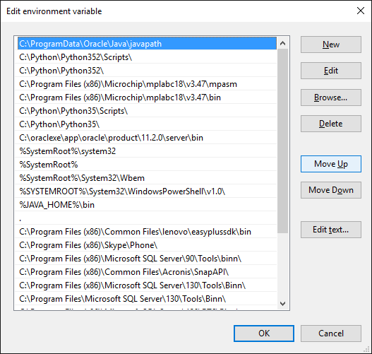
Các bước cài đặt biến môi trường
Bước 5: Cấu hình cho Path
Bấm Edit Text…

Slide 11
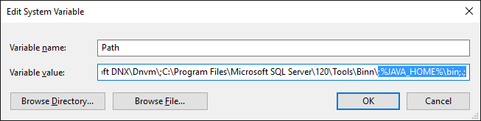
Các bước cài đặt biến môi trường
Bước 5: Cấu hình cho Path
;%JAVA_HOME%\bin;.;
Thêm lệnh trên đằng sau Variable Value rồi bấm OK

Slide 12
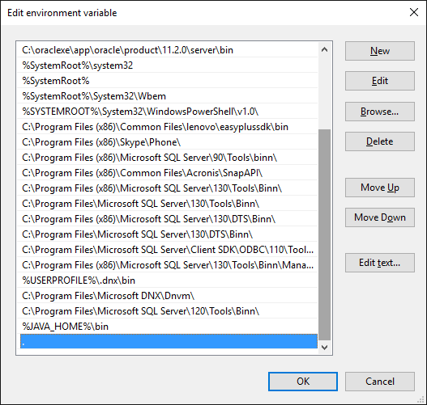
Các bước cài đặt biến môi trường
Bước 5: Cấu hình cho Path – kết quả:

Slide 13
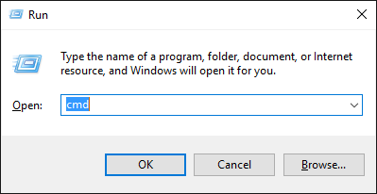
Kiểm tra phiên bản javac, java
Mở cửa sổ run lên rồi gõ cmd:

Slide 14
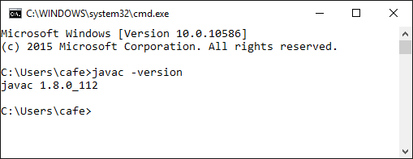
Kiểm tra phiên bản javac, java
Kiểm tra lệnh javac để biên dịch source .java thành .class
javac -version

Slide 15
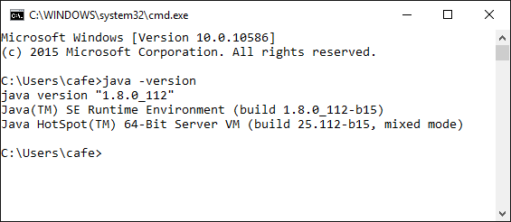
Kiểm tra phiên bản javac, java
Kiểm tra lệnh java để đưa.class thành mã máy có thể hiểu được
java -version

Slide 16


Hey! Coding is easy!
END

